Slide 1
Заповедник Кивач.
Презентацию подготовил студент ВБФ 2 курс 1 группа
Шиловцев Василий Сергеевич

Slide 2
Общие сведенья.
Заповедник "Кивач" — один из старейших в России и первый в республике Карелия. Он создан в 1931 году по инициативе карельских ученых в научных, опытно-хозяйственных целях. Водопад на протяжении нескольких столетий был очень привлекательным туристическим объектом. Вокруг водопада находились три сосновых бора, которые было необходимо защитить от вырубки. Площадь заповедника составляет около 10880 га.

Slide 3
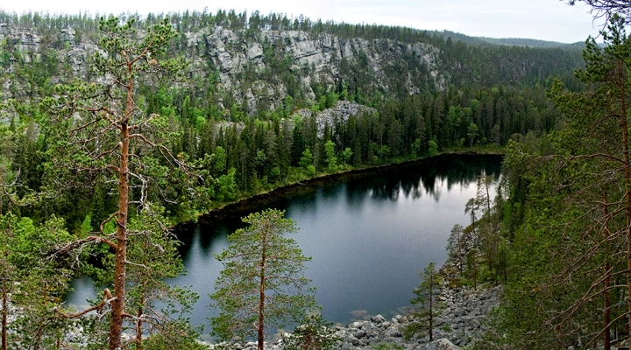
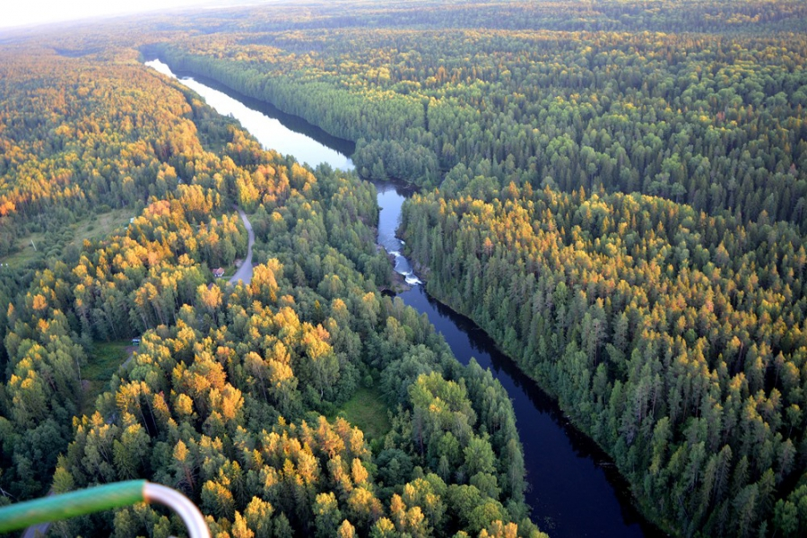

Slide 4
Задачи заповедника.
Осуществление охраны природных территорий в целях сохранения биологического разнообразия и поддержания в естественном состоянии охраняемых природных комплексов и объектов;
Организация и проведение научных исследований;
Осуществление экологического мониторинга;
Экологическое просвещение;
Содействие в подготовке научных кадров и специалистов в области охраны окружающей среды.

Slide 5
Видовое разнообразие.
Основу видового разнообразия составляют широко распространенные по континенту, а также европейские лесные виды. Из 58 видов млекопитающих ,обнаруженных в Карелии, 47 зарегистрированы в «Киваче».
С севера сюда часто заходит росомаха — типичный житель Арктики. Демонстрирует редкие, но катастрофические вспышки численности северотаежных грызунов лесных леммингов. Есть представители южных лесов и лесостепи, живущие у северных пределов распространения: лесная мышовка, мышь-малютка.

Slide 6
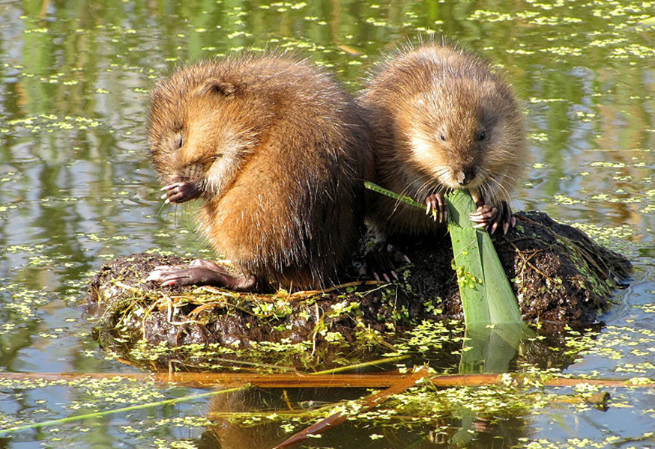
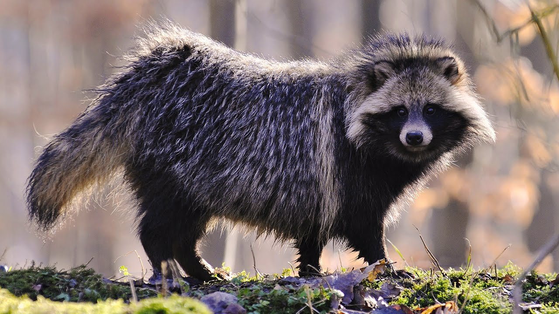
Видовое разнообразие.
В заповеднике обитают все виды европейских пушных зверей. Это европейская норка, енотовидная собака, ондатра и канадский бобр.

Slide 7
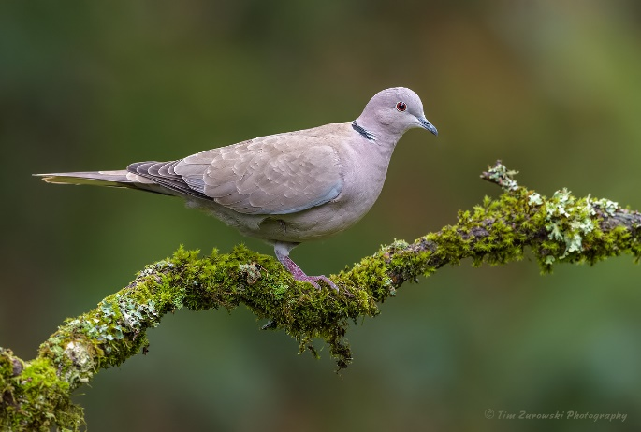
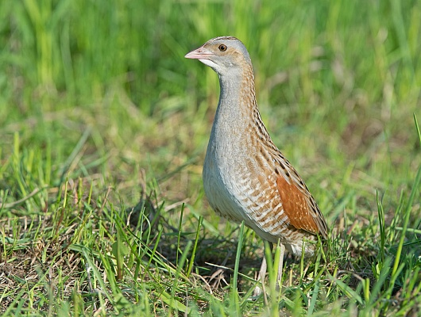
Состав птиц.
К настоящему времени выявлено 216 видов птиц, что без учета морских птиц составляет около 90% орнитофауны Карелии. Крайне редкие обитатели или визитеры — коростель, горлица, козодой, удод и зимородок, иволга и соловей. В «краснокнижных» видов зафиксированы белоклювая гагара, гусь пискулька, малый лебедь, филин, орлан-белохвост, сапсан, серый сорокопут.

Slide 8
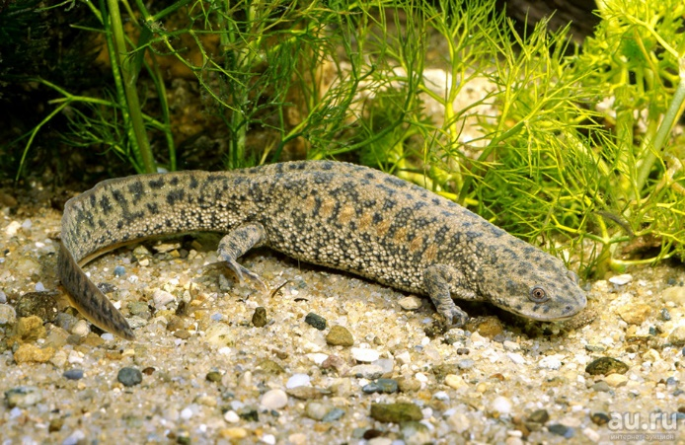
Фауна земноводных.
Фауна земноводных и пресмыкающихся бедна: слишком коротко лето, чтобы молодые особи успевали бы появиться на свет, набрать вес и накопить питательные вещества на время своей первой зимовки. Три вида пресмыкающихся и пять — земноводных. На территории распространены безногая ящерица веретеницы, обыкновенный и гребенчатый тритон.

Slide 9
Состав насекомых.
По разнообразию насекомых в изученных группах (жуки, бабочки, перепончатокрылые и двукрылые) энтомофауна «Кивача» разнообразна, ведь, жизнь большинства насекомых связана с деревьями. А из более 1000 видов двукрылых не менее 80% живут за счет грибов. Своеобразными очагами разнообразия насекомых оказываются разбросанные по всей территории вторичные луга — маленькие оазисы цветущих все лето трав. Многие виды жуков еще не определены.

Slide 10
Состав насекомых.
Статус «охраняемых» насекомых на территории Карелии имеют 272 вида.Они внесены в список Красной книги Республики Карелия. Среди них: жук-носорог, рогач синий, рогачик скромный, древожил осиновый.
Из 34 видов бабочек Красной книги РК в заповеднике обитают 16 видов (47%). Среди них — махаон, перламутровки фрея, фригга и титания, пяденицы дымчатая.
Из 26 видов двукрылых отмечено 15 видов (58%). Легко узнаваемы гребнеусыедолгоножки полосатая и чёрноусая, журчалки сфекомия осовидная, темностомы атласная и осовидная.

Slide 11
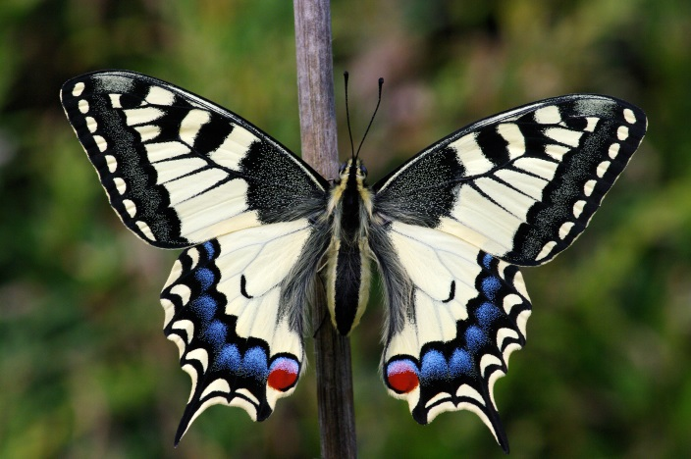
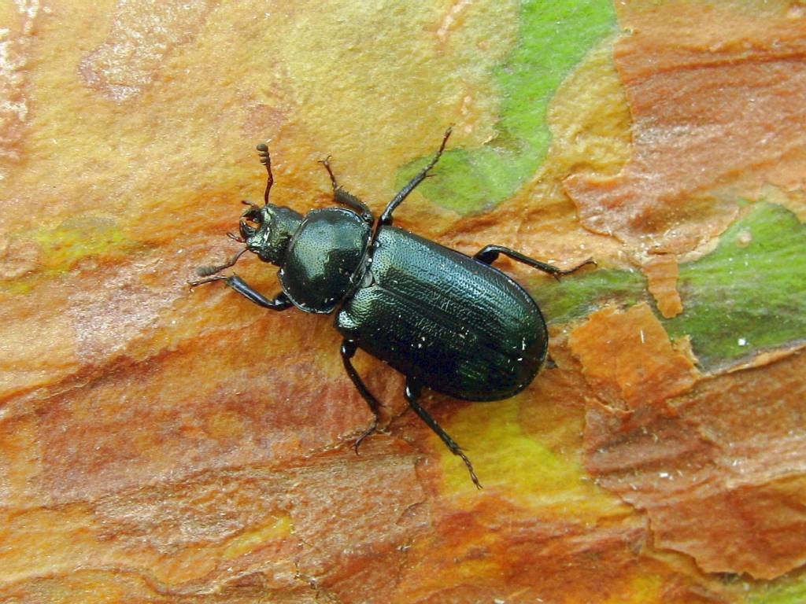

Slide 12
Растительный мир.
Зеленый покров заповедника неоднороден и отличается своеобразной пестротой и высоким уровнем видового богатства, что обусловлено с одной стороны физико-географической неоднородностью территории, расположенной на стыке 4 ландшафтов, а с другой — длительной историей формирования современной флоры послеледникового периода и старовозрастностью представленных лесных массивов.
Здесь господствует сосна. На скалах и вершинах гряд произрастаю низкорослые сосновые массивы с белоснежными лишайниками и незначительными вкраплениями вереска и брусники.

Slide 13
Растительный мир.
Лесные участки перемежаются болотами, огромными или крошечными, открытыми или облесенными низкорослой сосной, обводненными или сухими с поверхности, иногда с остаточными озерками и наползающей на них сплавиной болотных растений. Берега озер пестреют разнообразной околоводной растительностью.
Флора сосудистых растений заповедника чрезвычайно богата для столь малого участка — около 790 видов. Ни один другой участок Карелии не имеет такого огромного видового разнообразия. Заповедник сохраняет на своей территории большое число редких видов растений, 7 из которых включены в Красную книгу РФ, и среди них — северные орхидеи , калипсо луковичная и венерин башмачок настоящий.

Slide 14
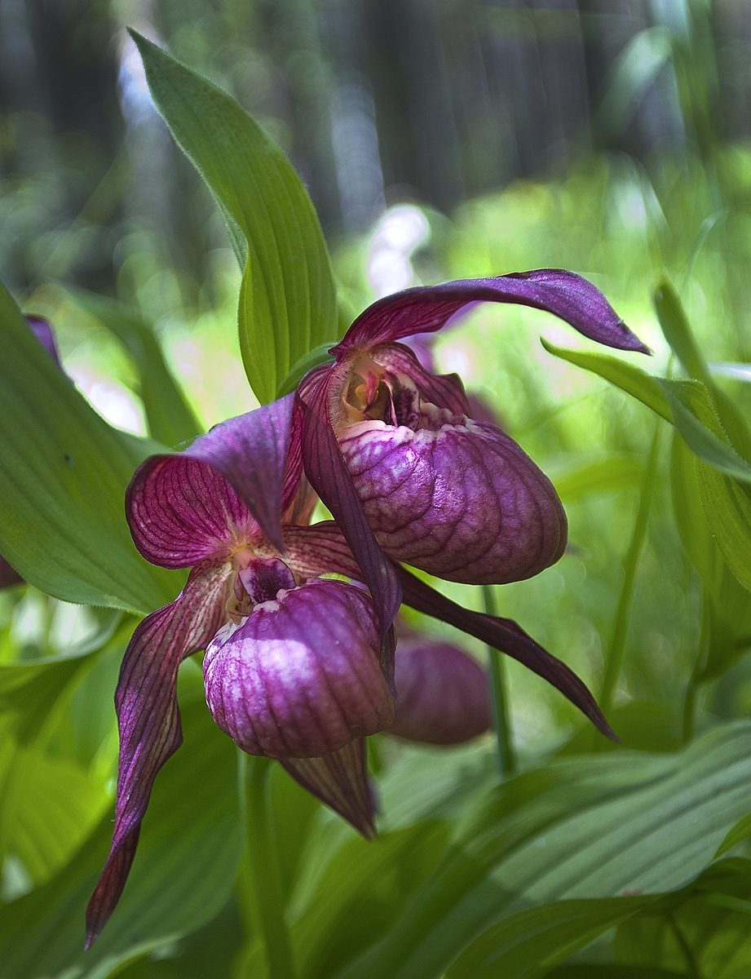
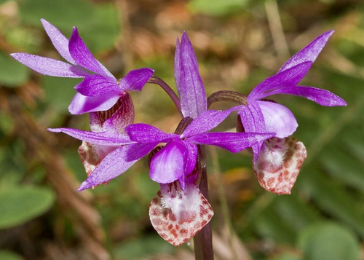

Slide 15
Грибной мир.
«Кивач» знаменит своими грибами. В заповеднике их выявлено свыше 900 видов, главным образом тех, что образуют крупные плодовые тела (макромицеты). Из них порядка 500 видов относятся к напочвенным шляпочным грибам, около 300 видов — к обитающим на деревьях. Микроскопических (видимых только под микроскопом) грибов отмечено пока немногим более 100 видов.
Некоторые обитающие на деревьях грибы служат биоиндикаторами возраста и состояния лесных экосистем. Из 52 таких видов, обнаруженных в Карелии в старых лесах, в «Киваче» присутствуют 28 видов, что говорит об очень хорошей сохранности заповедных лесов. Часть из них, например, амилоцистис лапландский, дипломитопорус корочковый и феллинус черноограниченный могут рассматриваться как реликтовые виды.

Slide 16
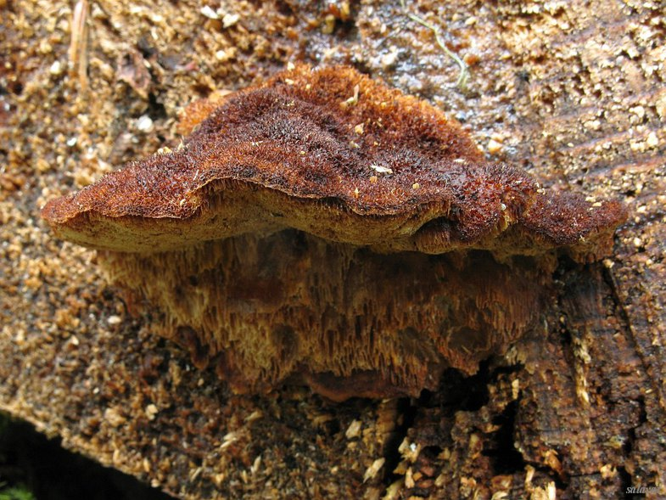
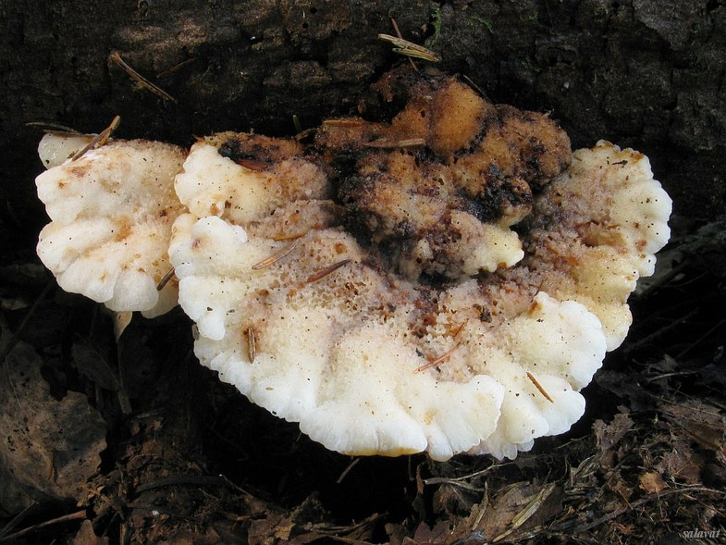

Slide 17
Природный ландшафт.
Главное богатство таежного заповедника – леса, занимают 85,4 % его территории. Их средний возраст 150-190 лет, а отдельных участков более 230 лет. В основном это старые хвойные массивы, характерные для таежной зоны.
Преобладают сосняки – 44,4% лесной площади. На долю ели приходится 32%. Ведущее место среди лиственных пород принадлежит березе – 16,7. Лиственные и смешанные леса произрастают в зонах былой хозяйственной деятельности человека (вырубки), по берегам обмелевшей реки Суны и на месте действия природных стихий (ветровал, пожар от молнии и т.д.).Облик лесных угодий многообразен в силу пересеченности рельефа, различия почв и режима увлажнения.

Slide 18
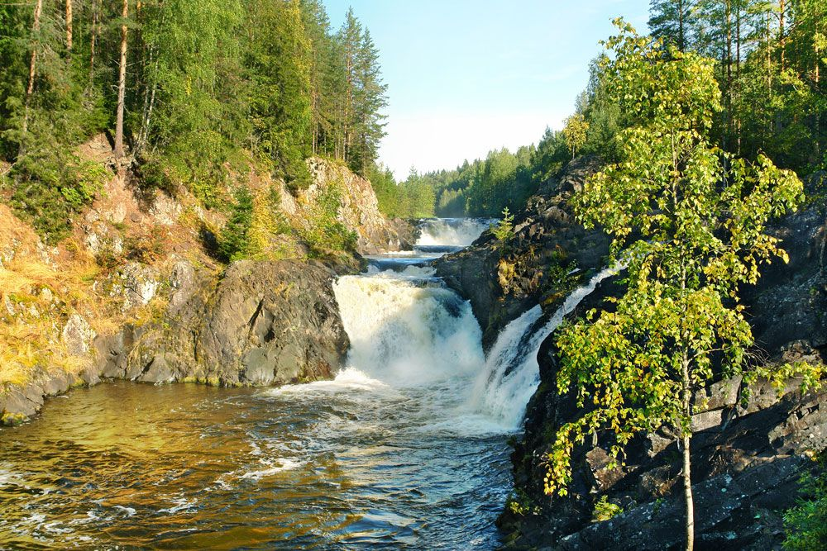

Slide 19
Природный ландшафт.
Разными типами водоемов занято 10,3% территории заповедника.
Главной водной артерией, пересекающей территорию с северо-запада на юго-восток, является река Суна. В нее впадают несколько лесных ручьев и р. Сандалка. В пределах заповедника 14 озёр – крупные по границам и внутренние лесные озерки - ламбы.
3,6 % площади заповедника занимают более 50 разнообразных болотных массивов, расположенных в понижениях рельефа. Чаще всего они имеют небольшие размеры, облесены сосной или березой, но встречаются и открытые участки.
Особое место среди них отводится ключевым болотам с родниками минеральной железистой воды.

Slide 20
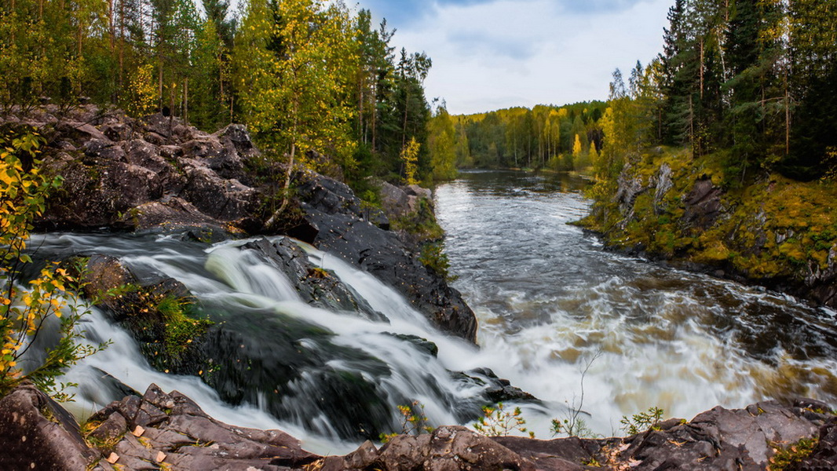

Slide 21
Спасибо за внимание!

